Slide 1

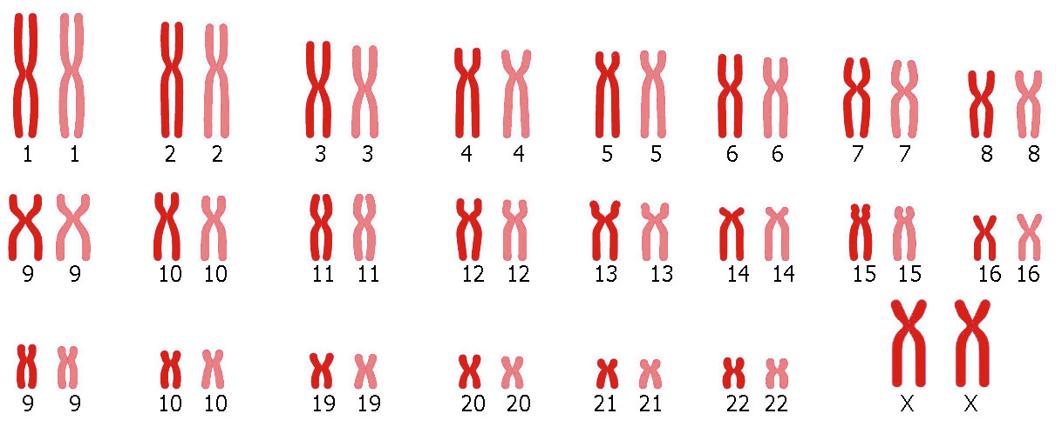
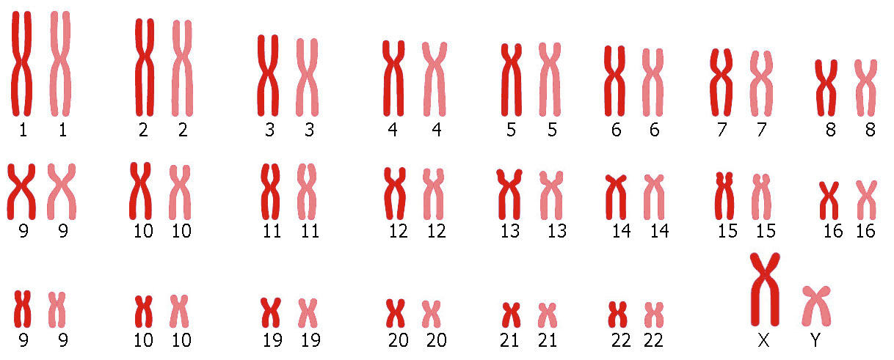

Rückblick:
Bei der Geschlechtszellbildung wird aus einem diploiden ein haploider Chromosomensatz
x
2n=46
2n=46
Vor der sexuellen Fortpflanzung müssen aus 2n-Körperzellen (diploide Zellen) 1n-Geschlechtszellen (haploide Zellen) gebildet werden. Dies erfolgt durch eine Reduktionsteilung (Meiose)
2n=46

Slide 2
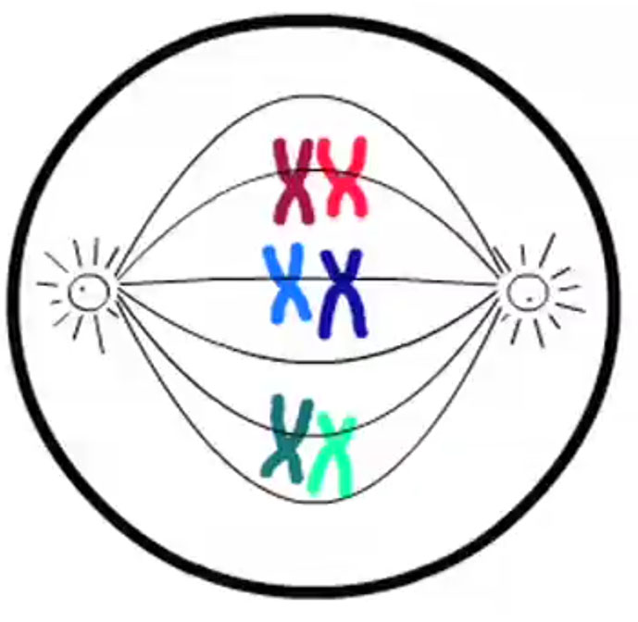
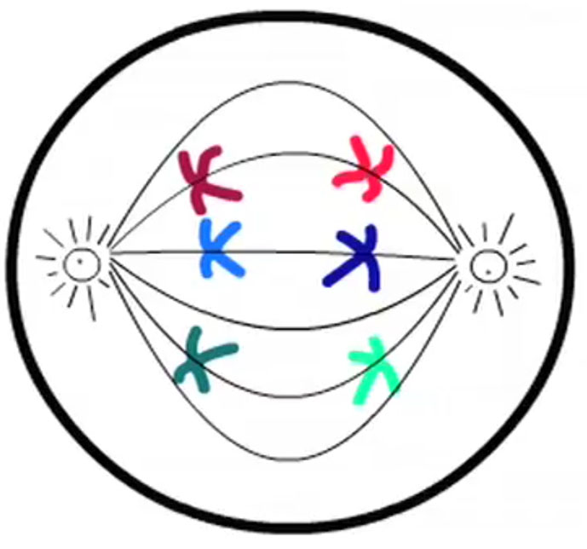
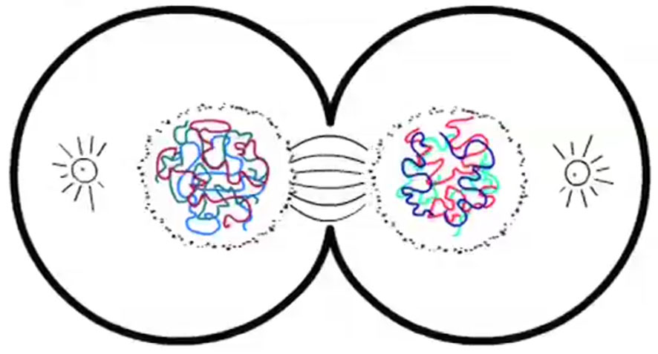
Rückblick:
Bei der Geschlechtszellbildung wird aus einem diploiden ein haploider Chromosomensatz

Slide 3
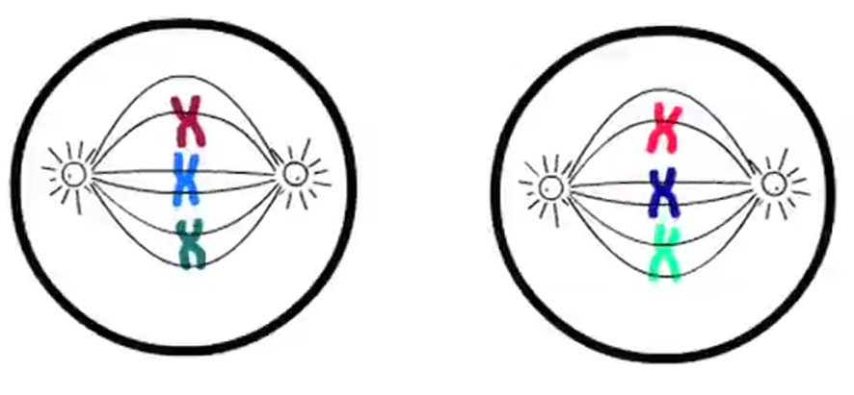
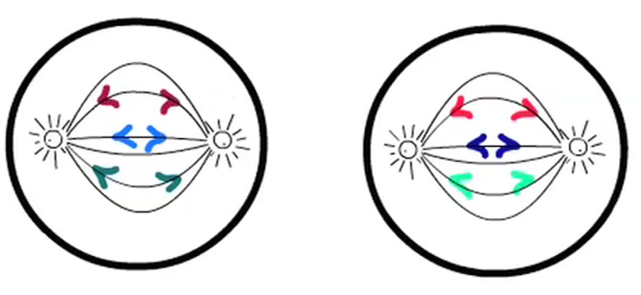
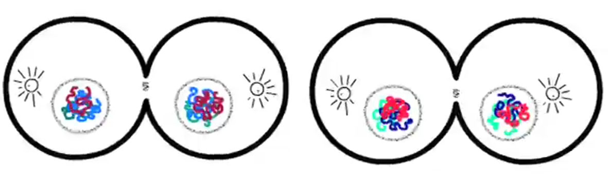

Rückblick:
Bei der Geschlechtszellbildung wird aus einem diploiden ein haploider Chromosomensatz

Slide 4
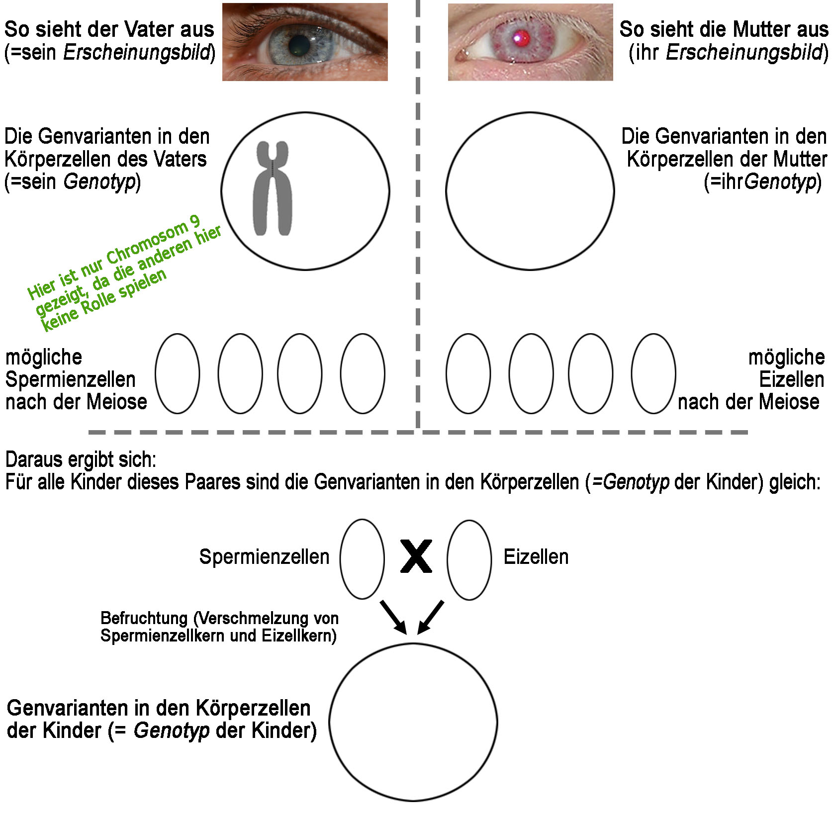
Bio in dieser Woche: Wir untersuchen ein Vererbungsbeispiel
So sehen alle Kinder aus. Keines hat Albinismus. Bist du überrascht? Das lässt sich in erklären. Du benötigst dazu “7a_AB_Veerbung.docx“ oder “7a_AB_Veerbung.pdf“

Slide 5

Bio in dieser Woche: Wir untersuchen ein Vererbungsbeispiel (AB 7a_... S. 1)
Der Chromosomenkasten: Begründe, welche der unten gezeigten Chromosomen in welche Zellen müssen

Slide 6
Bio in dieser Woche: Wir untersuchen ein Vererbungsbeispiel
Verstanden?
Erkläre, warum die Kinder nicht an Albinismus leiden:

Slide 7
Fachbegriffe, um Vererbungsgänge gut zu beschreiben (AB 7a_... Seite 2)
homologe Chromosomen
Gen
Genvariante (Allel)
reinerbig (homozygot)
mischerbig (heterozygot)
dominantes Allel
rezessives Allel
Genotyp
Phänotyp

Slide 8
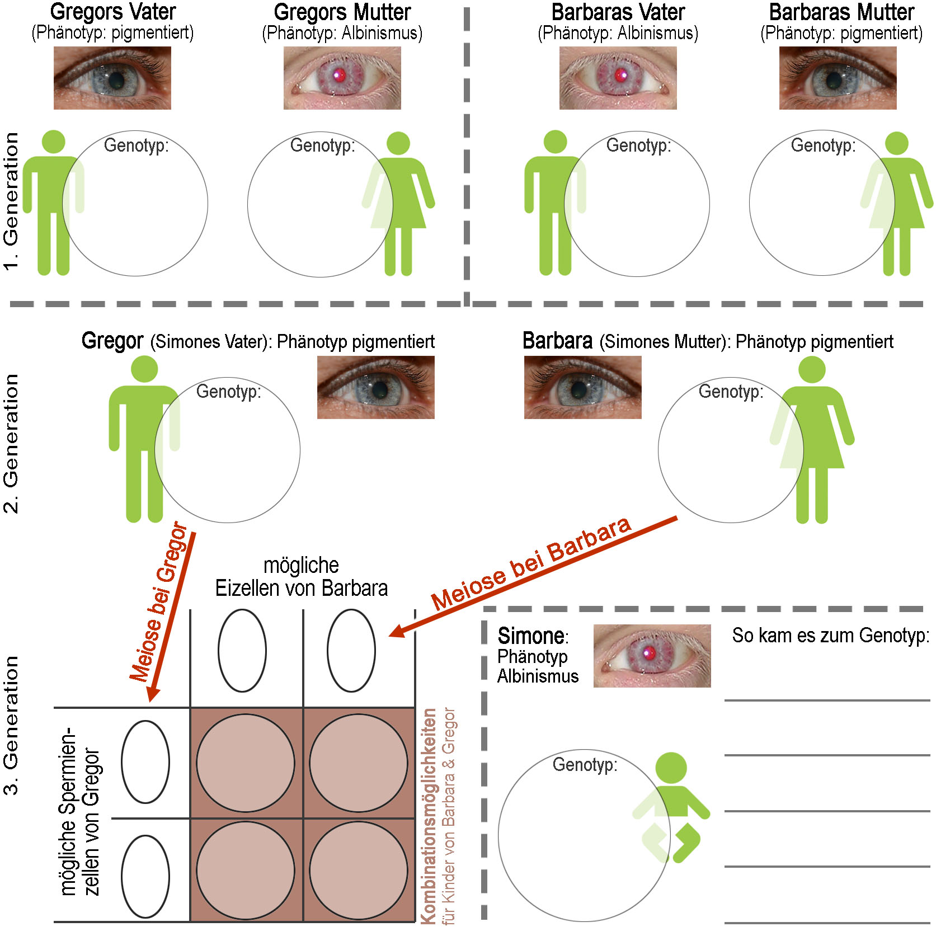
Bio in dieser Woche: Wir untersuchen ein Vererbungsbeispiel (AB 7b_... S. 1)
Der Chromosomenkasten: Begründe, welche der unten gezeigten Chromosomen in welche Zellen müssen

Slide 9
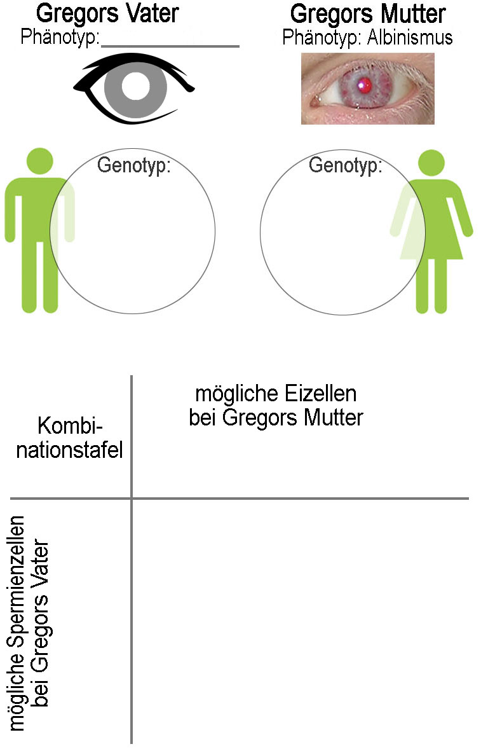
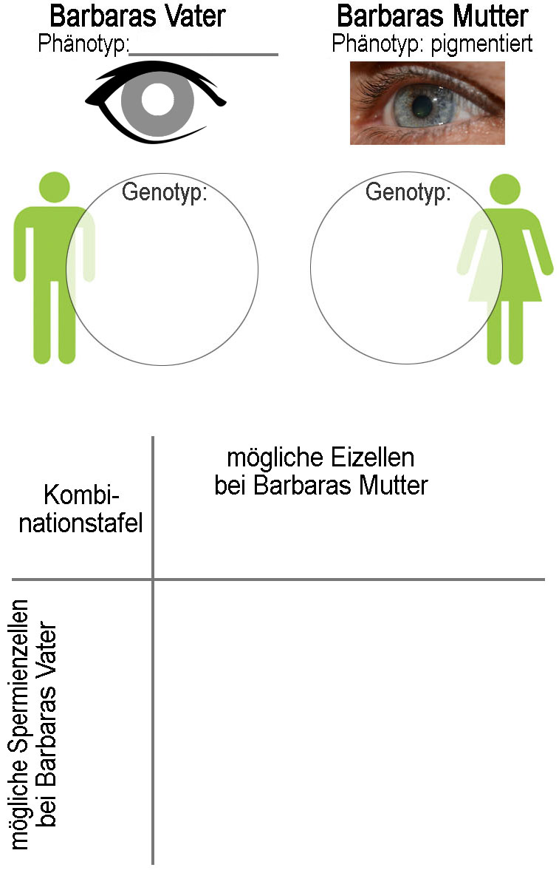
Bio in dieser Woche: An weiteren Vererbungsbeispielen üben (AB 7b_... S. 2)
ÜBUNG 2: AB 7b_...
ÜBUNG 1: AB 7b_...

Slide 10
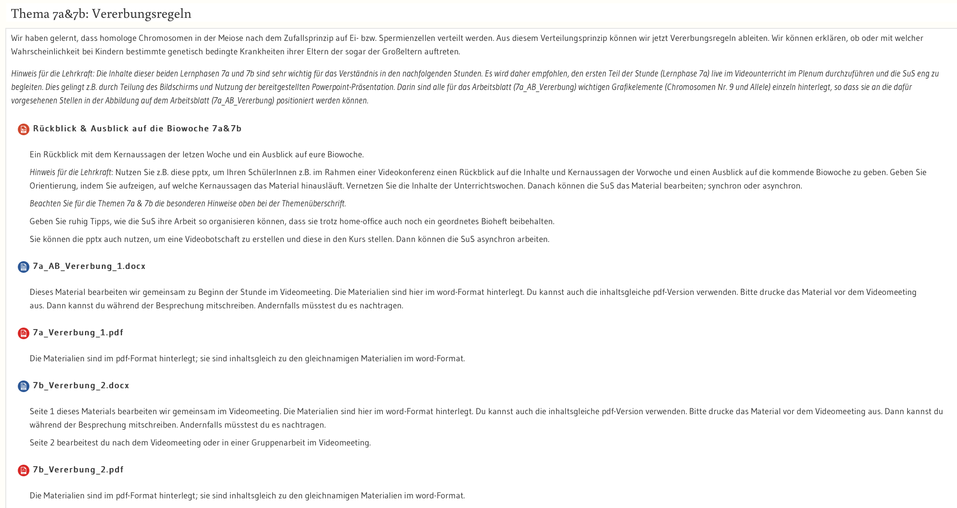
Moodle-Kurs für diese Woche

